Slide 1
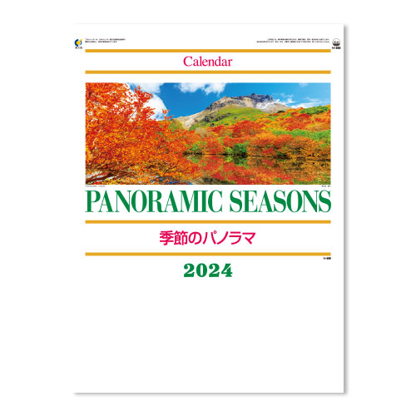
【提案書】
季節のパノラマ（小）
特徴
美しい四季折々の日本の風景をワイドに捉えたパノラマ写真と、ケイ線入りで書き込みしやすいメモスペースが備わったカレンダー。文字の見やすさや色合いなどのデザインにもこだわっています。※掲載している価格は、100冊の場合の1冊単価になります。価格については、お見積り依頼後に担当スタッフから別途ご案内いたします。
納期
納期スペース
仕様
素材：マットコート紙・68.5kg
サイズ：46/4切・13枚（W380×H525mm）
重量：50冊（11kg）
備考：表紙名入れ有り（印刷寸法：W340×H60mm以内）
お見積
お見積りスペース

